Slide 1
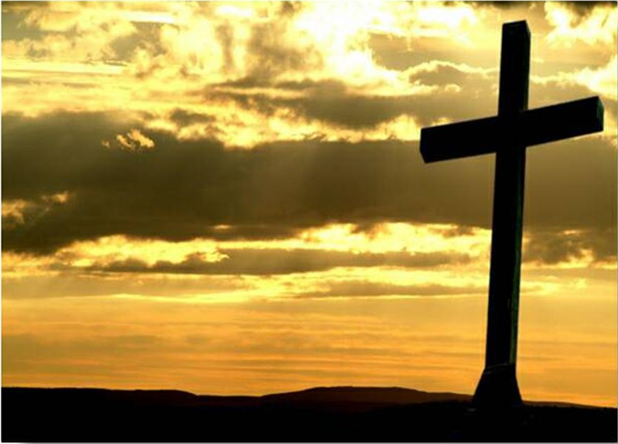
我深信在那各各他山頂 (1)人一生在世如客旅轉眼逝去， 世上並無一處能久留﹔ 雖然有名利財寶一生在追求，但不能使我永遠擁有。

Slide 2
(副) 我深信在那各各他山頂 我救主曾為我被掛﹔ 當歲月漸漸消失， 世界成過去， 我仍愿倚靠古舊十架。

Slide 3
(2) 我深信基督既為人受死十架，今日能使你生命改變﹔ 因為祂曾改變我，賜我新生命，我今願靠近十架身邊。

Slide 4
(副) 我深信在那各各他山頂 我救主曾為我被掛﹔ 當歲月漸漸消失， 世界成過去， 我仍愿倚靠古舊十架。

Slide 5
(3) 我深信人生雖然如謎難測透，有一天這一切將結束﹔ 但因信我能得勝死亡與黑暗，到天家與我良友同住。

Slide 6
(副) 我深信在那各各他山頂 我救主曾為我被掛﹔ 當歲月漸漸消失， 世界成過去， 我仍愿倚靠古舊十架。

